Slide 1
ОРИГАМИ. Кукла напёрсток. Мишка.
Презентацию по технологии 1 класс
выполнила учитель начальных классов
Колычева Светлана Юрьевна
МБОУСОШ №15 г. Тула

Slide 2
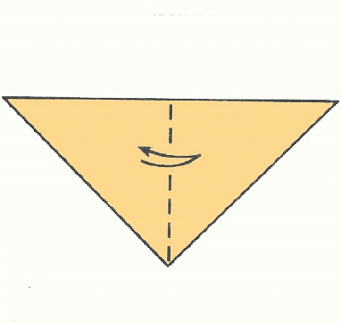
ШАГ 1
Возьмите коричневый квадрат 10х10. Сложите базовую форму Треугольник. Перегните треугольник пополам.

Slide 3
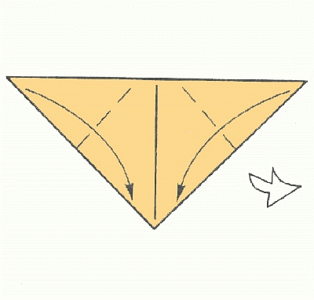
ШАГ 2
Указанные углы опустите, не доводя их немного до вершины угла.

Slide 4
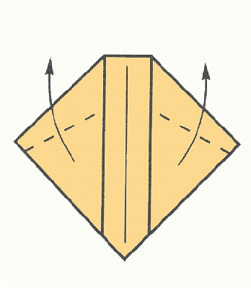
ШАГ 3
Уголки-ушки поднимите.

Slide 5
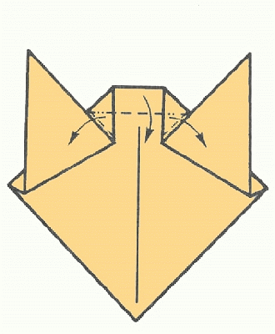
ШАГ 4
Верхнюю часть опустите, раскрывая карманы.

Slide 6
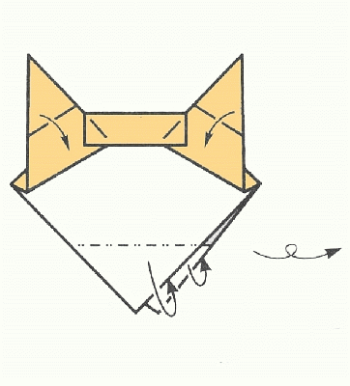
ШАГ 5
Уголки на ушах согните, внизу согните углы от себя, спрятав угол первого слоя внутри изделия.
Переверните.

Slide 7
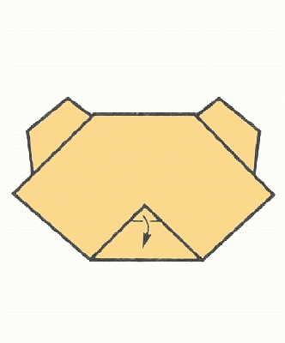
ШАГ 6
Уголок-носик опустите.

Slide 8
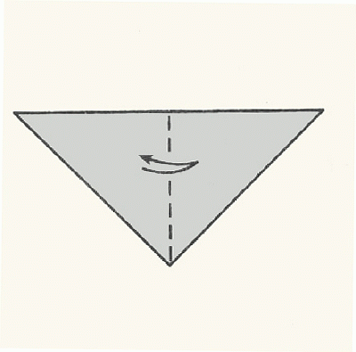
Туловище
ШАГ 1
Из квадрата размером 10х10 складывается базовая форма Треугольник. Треугольник перегните пополам.

Slide 9
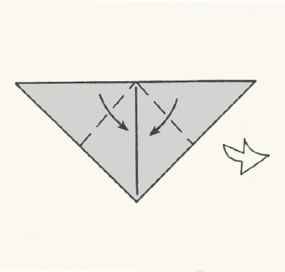
ШАГ 2
Углы опустите к вершине прямого угла.

Slide 10
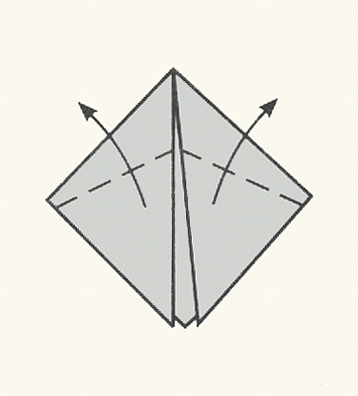
ШАГ 3
Опущенные уголки отогните под наклоном, оставив небольшие складки.

Slide 11
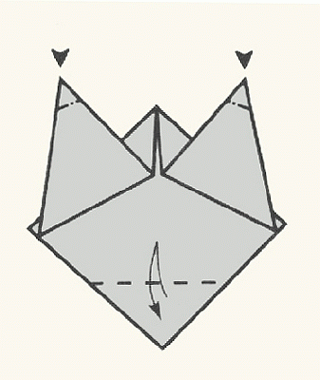
ШАГ 4
Уголки вогните внутрь. Внизу перегните прямой угол.

Slide 12
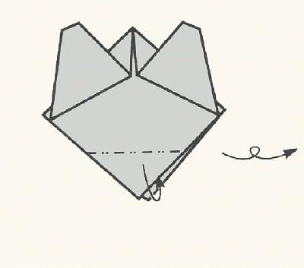
ШАГ 5
Согните первый слой бумаги от себя по намеченной линии. Переверните изделие на другую сторону.

Slide 13
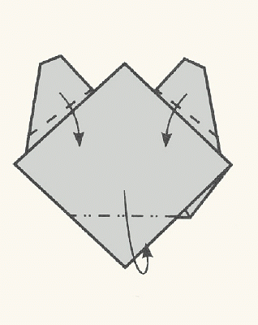
ШАГ 6
Верхние части (лапки) опустите. Нижний угол загните, спрятав внутри изделия.

Slide 14
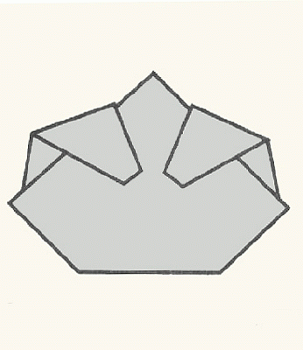
ШАГ 7
Верхние части (лапки) опустите. Нижний угол загните, спрятав внутри изделия.

Slide 15
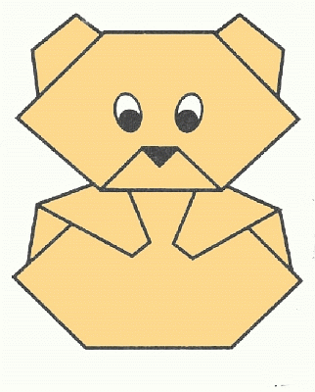
ШАГ 8
Приклейте к голове глазки, закрасьте носик. Приклейте голову к туловищу.

Slide 16
Источники:
http://origami-paper.ru
http://google.ru

